Slide 1
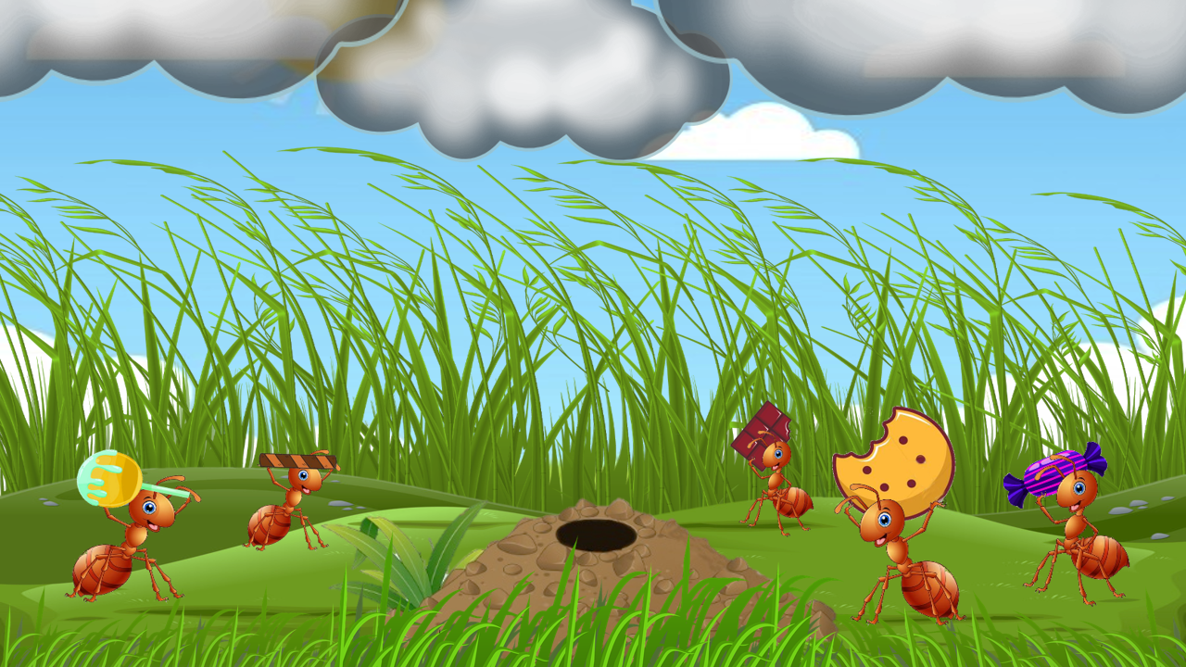
KIẾN VỀ TỔ

Slide 2
Hãy giúp các chú kiến mang thức ăn về tổ trước khi trời mưa
bằng cách trả lời đúng các câu hỏi.

Slide 3
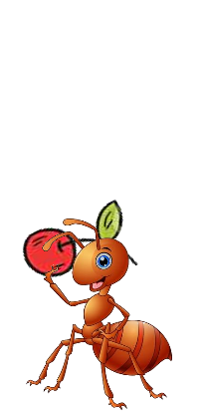
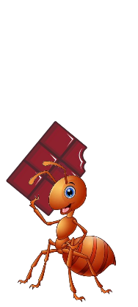
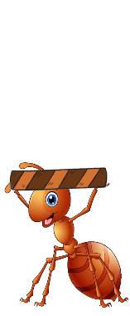
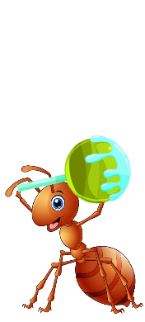
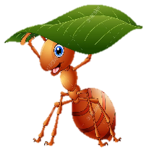
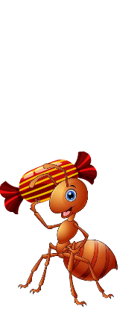
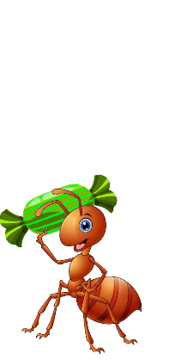
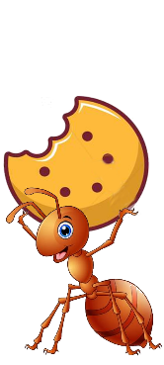
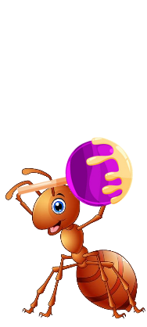
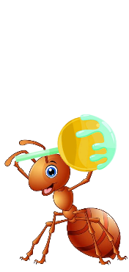
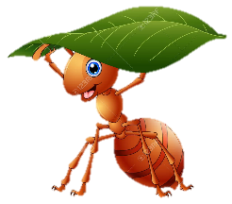
10
3
5
1
7
6
8
12
9
11
2
4

Slide 4
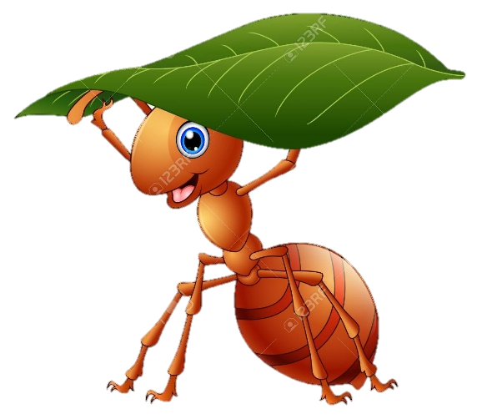
1
Thầy cô điền câu hỏi ở đây
Đáp án

Slide 5
2
Thầy cô điền câu hỏi ở đây
Đáp án

Slide 6
3
Thầy cô điền câu hỏi ở đây
Đáp án

Slide 7
4
Thầy cô điền câu hỏi ở đây
Đáp án

Slide 8
5
Thầy cô điền câu hỏi ở đây
Đáp án

Slide 9
6
Thầy cô điền câu hỏi ở đây
Đáp án

Slide 10
7
Thầy cô điền câu hỏi ở đây
Đáp án

Slide 11
8
Thầy cô điền câu hỏi ở đây
Đáp án

Slide 12
9
Thầy cô điền câu hỏi ở đây
Đáp án

Slide 13
10
Thầy cô điền câu hỏi ở đây
Đáp án

Slide 14
11
Thầy cô điền câu hỏi ở đây
Đáp án

Slide 15
12
Thầy cô điền câu hỏi ở đây
Đáp án

